Slide 1
Données pour code site: SAF694 - EM Telecom
Lignes: 1 | ST FO: EM Telecom

Slide 2
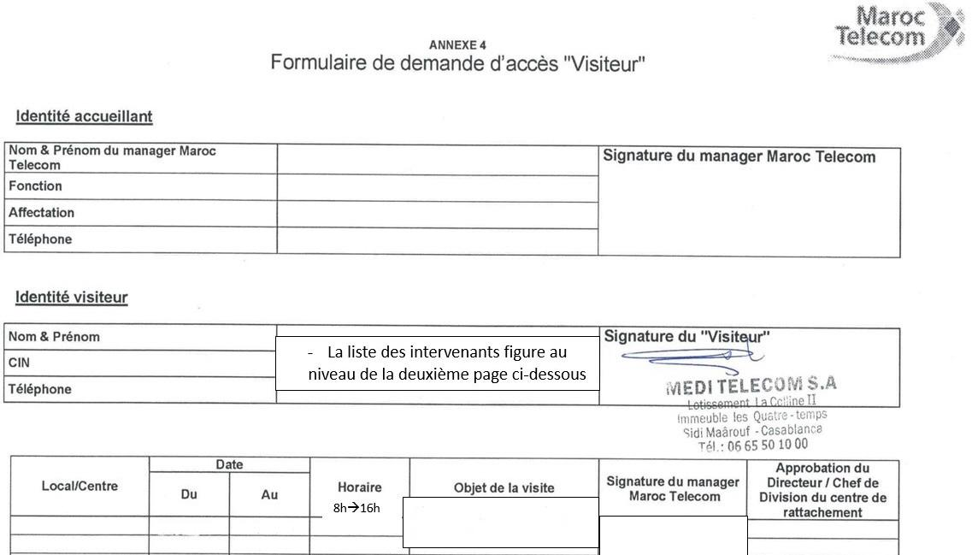
code site | ST FO | contact ERPT | DR IAM | ville | X Départ ERPT - Y Départ ERPT | X Arrivée ERPT Proposition1 - Y Arrivée
SAF694 | EM Telecom | 0660127763 AZEDDINE | MARRAKECH | Safi | -9.21796299999999924, 32.28134899999999874 | 32.28172779, -9.21935136

